Slide 1


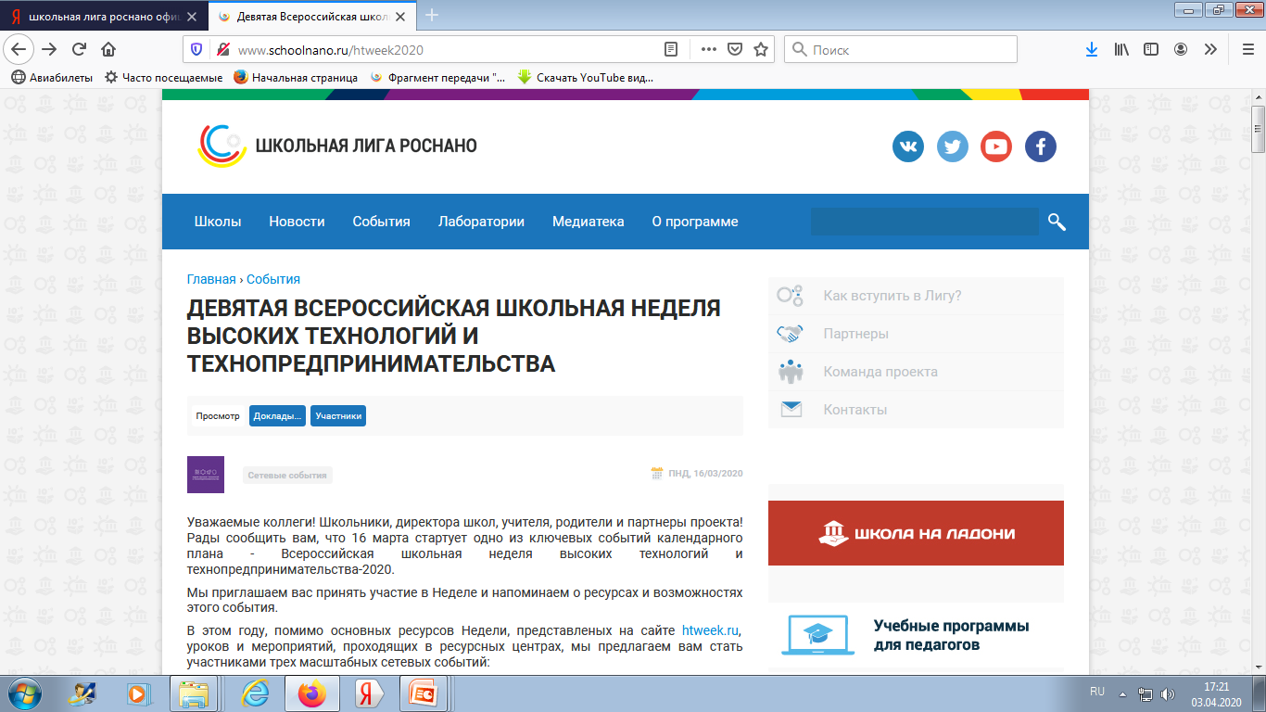
НЕДЕЛЯ ВЫСОКИХ
ТЕХНОЛОГИЙ И ТЕХНОПРЕДПРИНИМАТЕЛЬСТВА
15-21 марта 2021 года
МАОУ «Школа №30
имени Героя Советского Союза
Кравцова О.Т.»

Slide 2

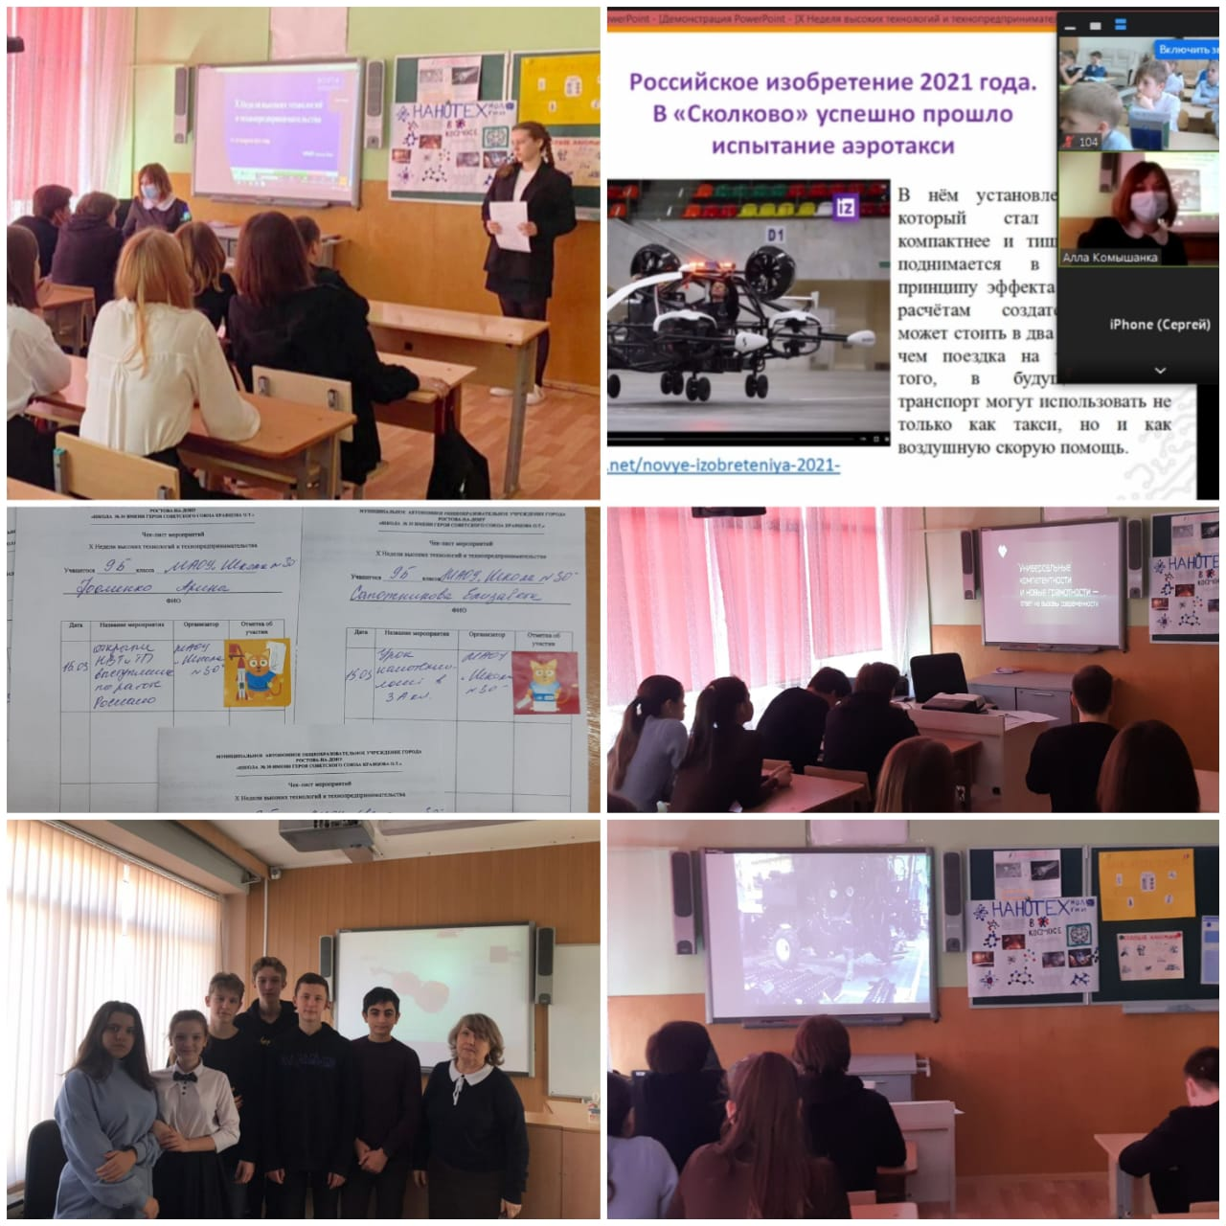
15 марта Открытие недели
Мероприятие проводилось с трансляцией на платформе Zoom по классам
Состоялась онлайн экскурсия на завод Ростсельмаш
Команды 8 классов
МАОУ «Школа №30» и МБОУ «Школа №99» сразились в интеллектуальной игре «Красиво атомы сложились»

Slide 3

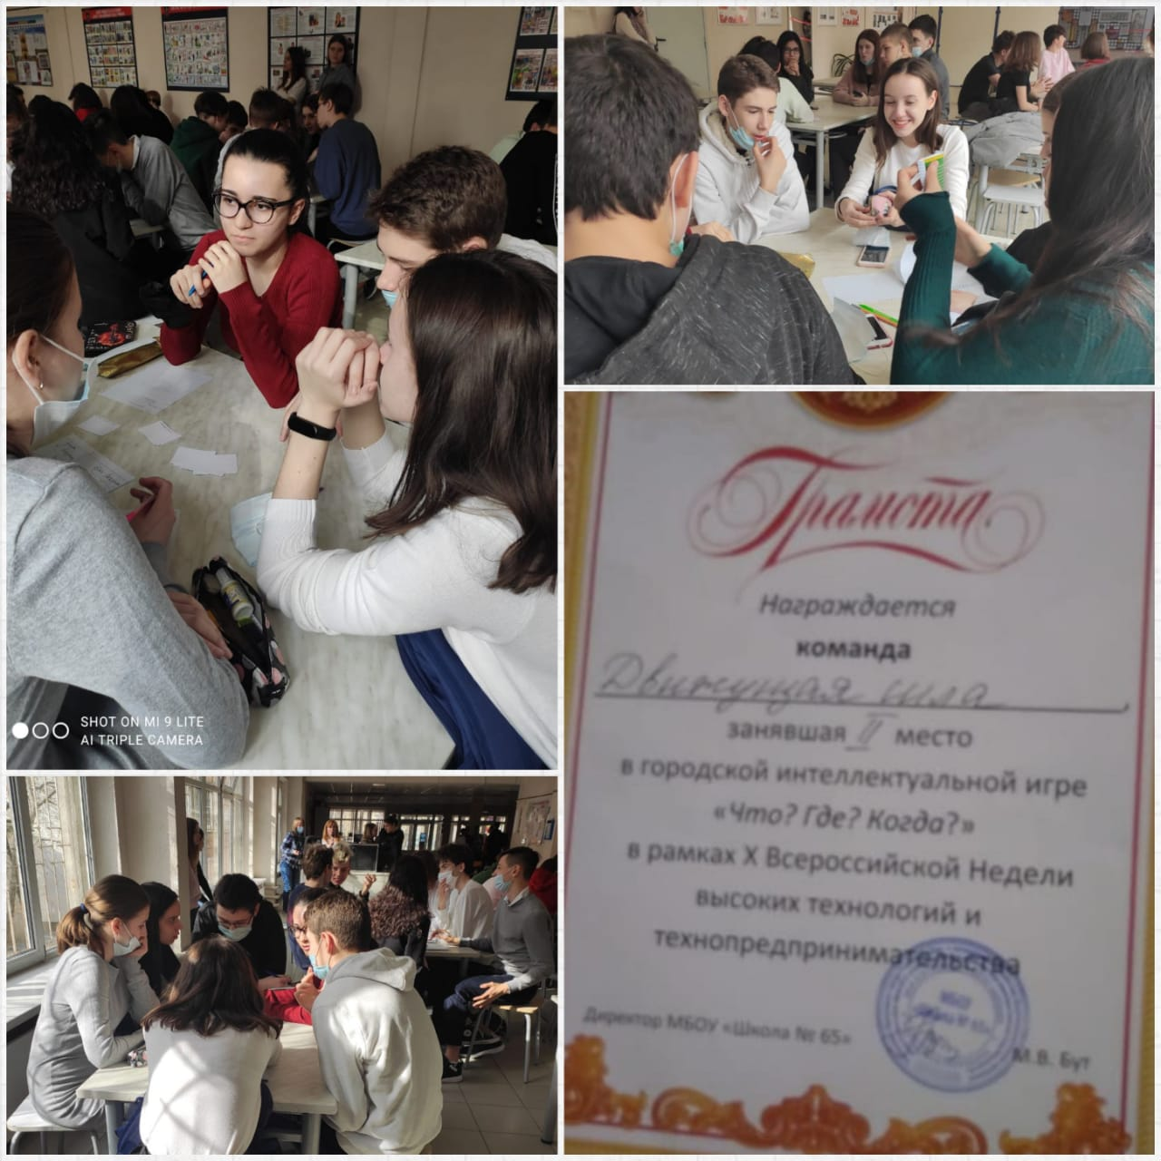
16 марта Интеллектуальная игра
Что?
Где?
Когда?
Обучающиеся 10 «А» класса завоевали
II место
в городской игре, организованной
МБОУ «Школа №65»

Slide 4

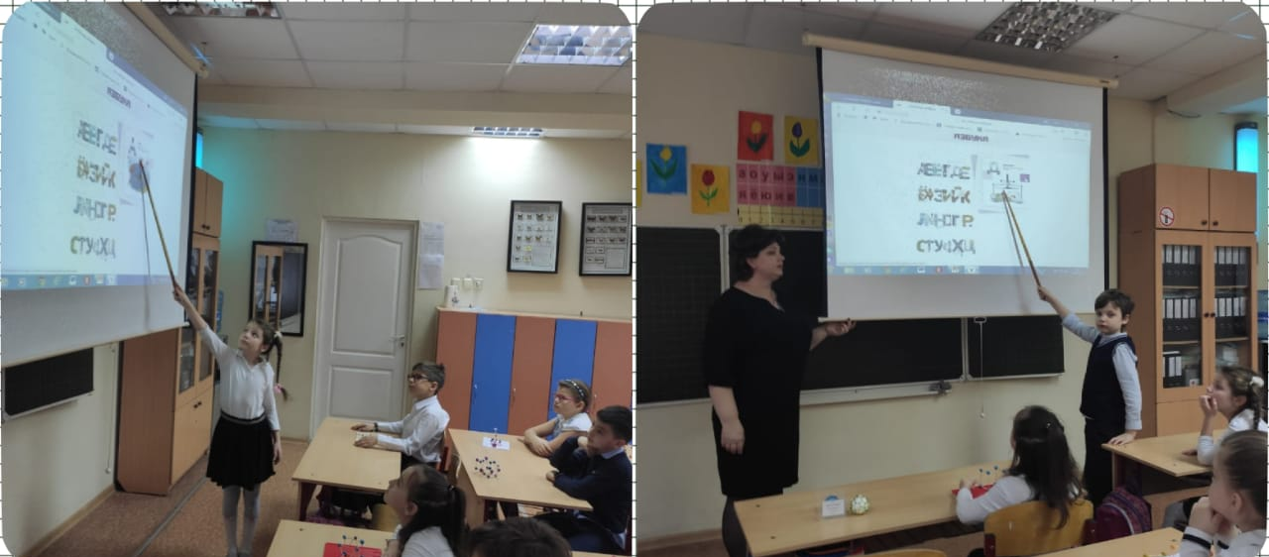
16 марта Игра кота Шредингера
Обучающиеся 2 класса приняли участие в мероприятии, организованном
МБОУ «Школа №99»

Slide 5

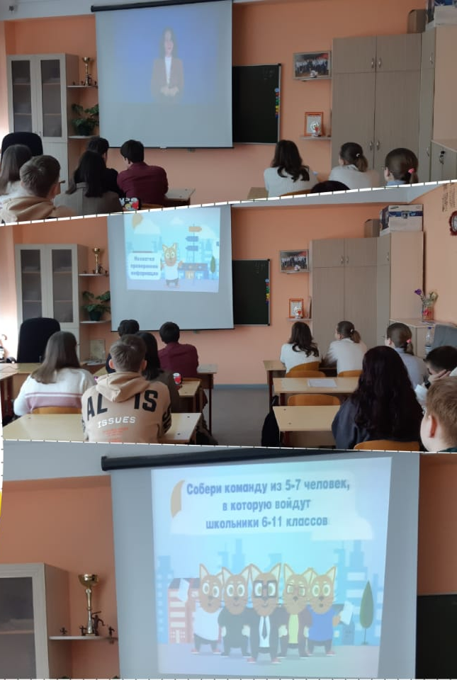
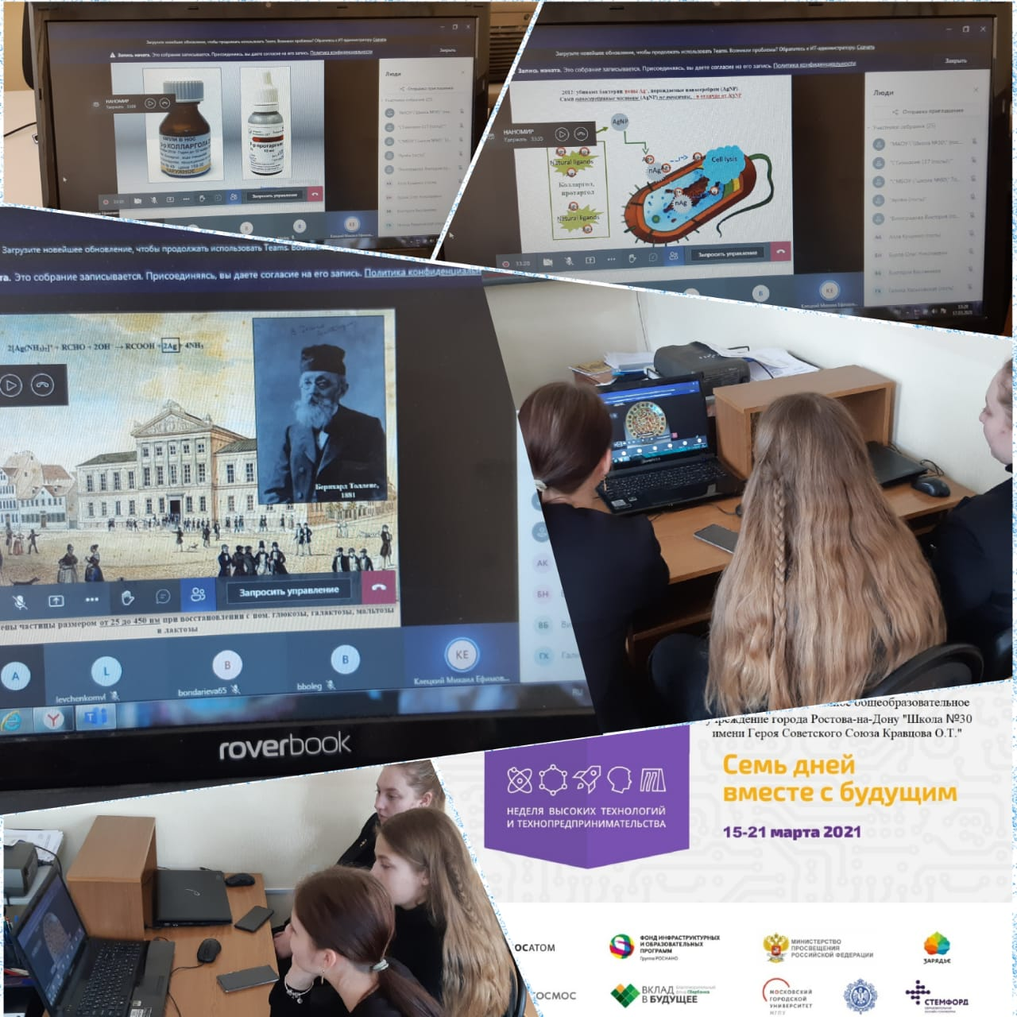
17 марта
старт кейс-турнира
«Битва с драконом»
10 класс
Видеолекция «В прекрасном неведомом мире» 9 класс

Slide 6

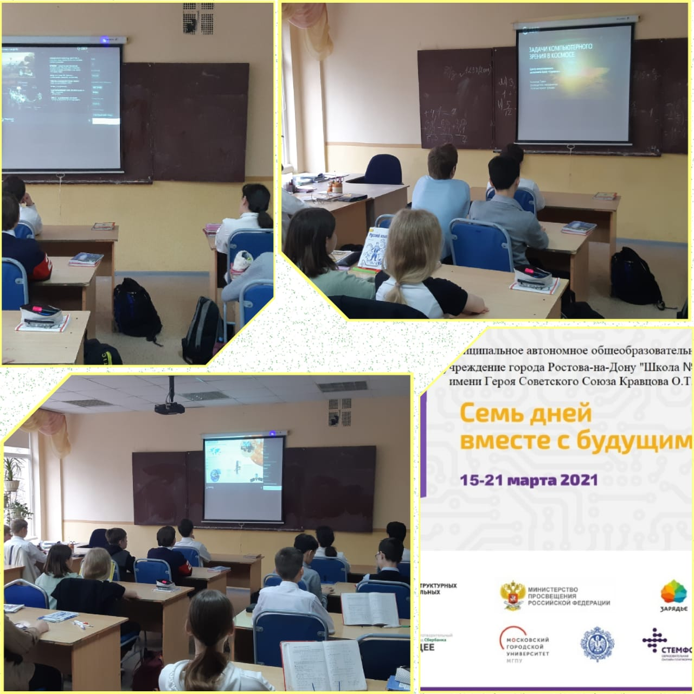
17 марта
«Космический урок 2.0 Перезагрузка»
6-7 классы

Slide 7
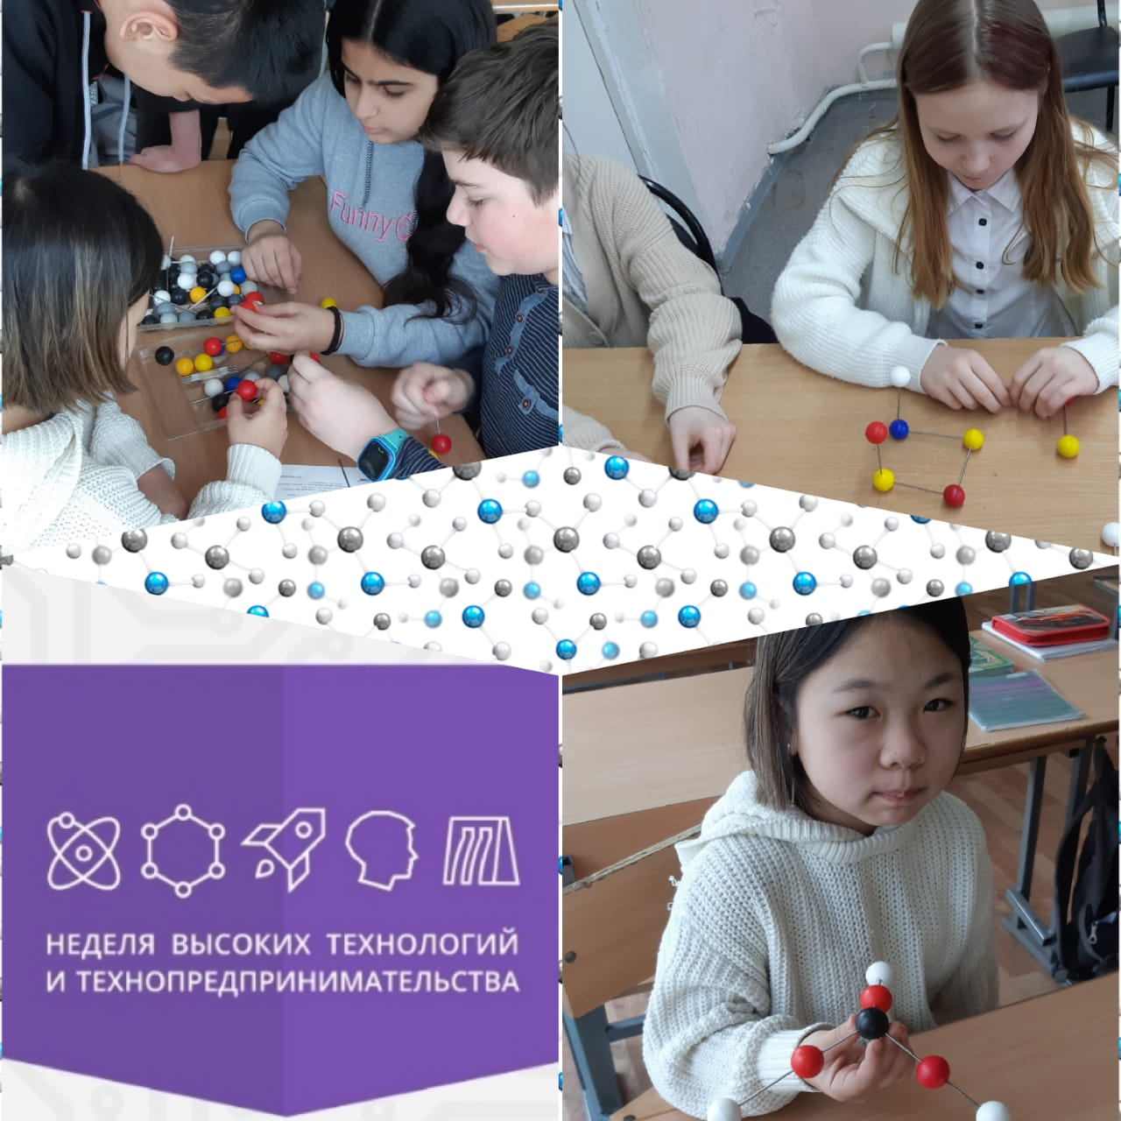
17 марта
моделирование на уроках
знакомства
с химией
6-7 классы

Slide 8

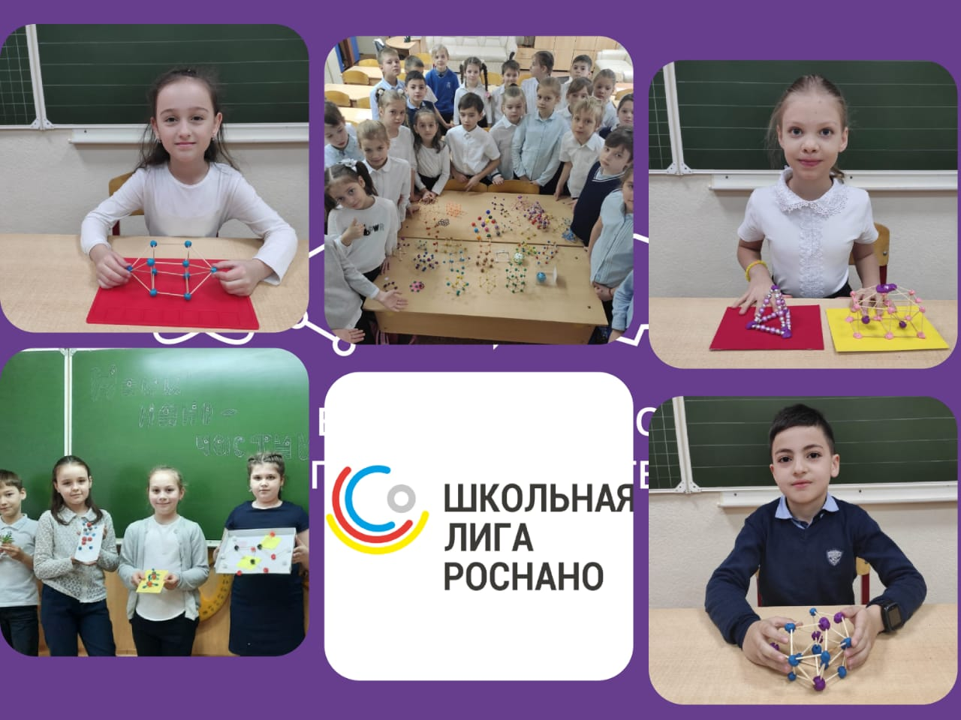
18 марта
Игра «Атомная азбука»
2-4 классы

Slide 9
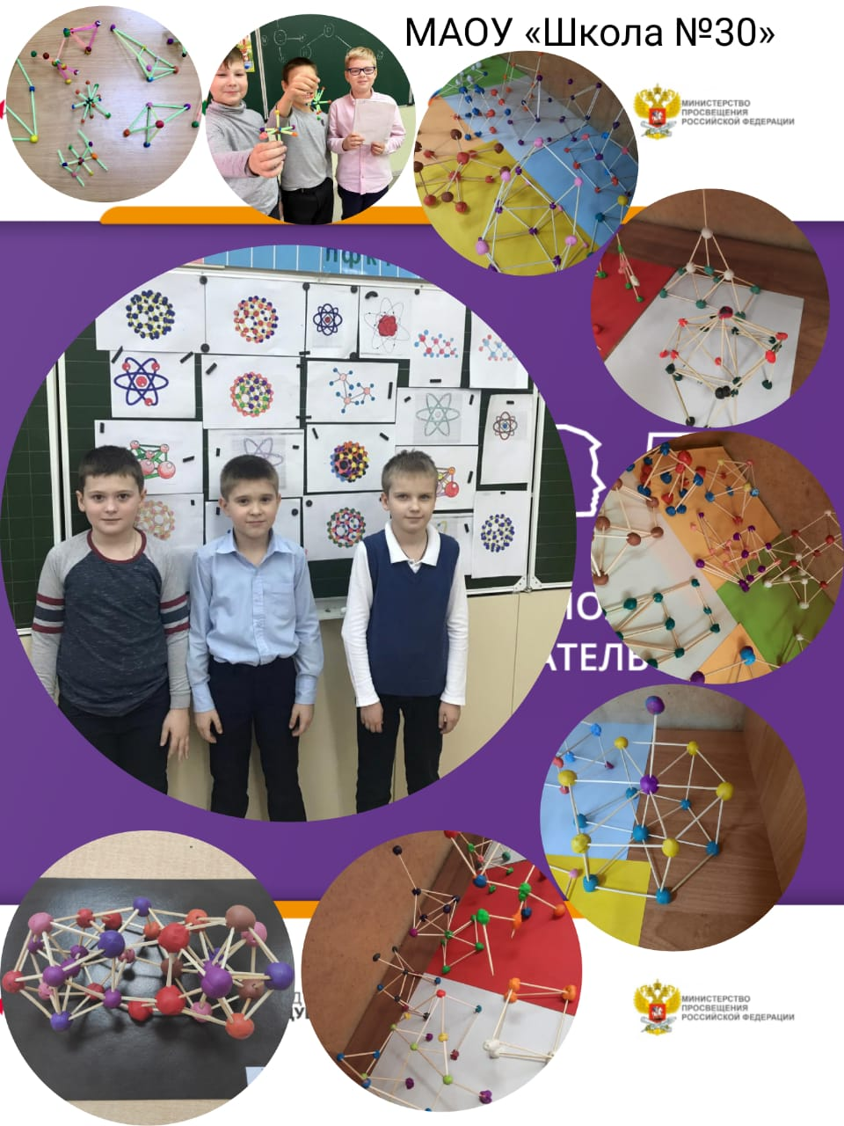
18 марта
Маленькие
химики
будущего
Изготовили молекулы веществ будущего
Начальная
школа

Slide 10
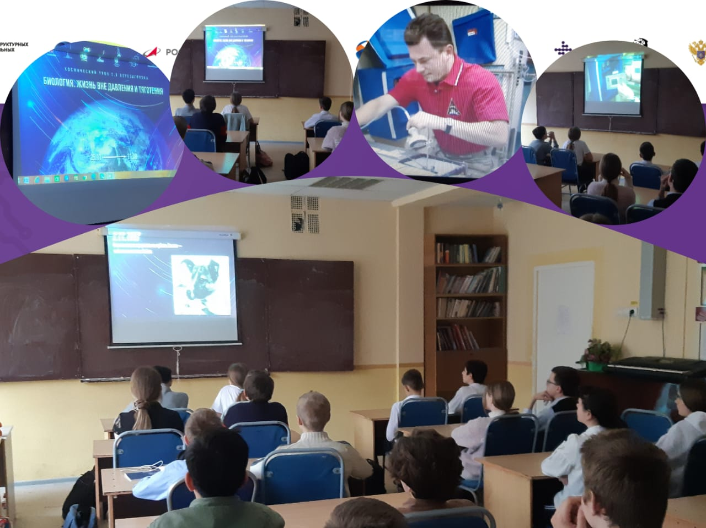
18 марта «Жизнь вне давления и тяготения» космический урок

Slide 11
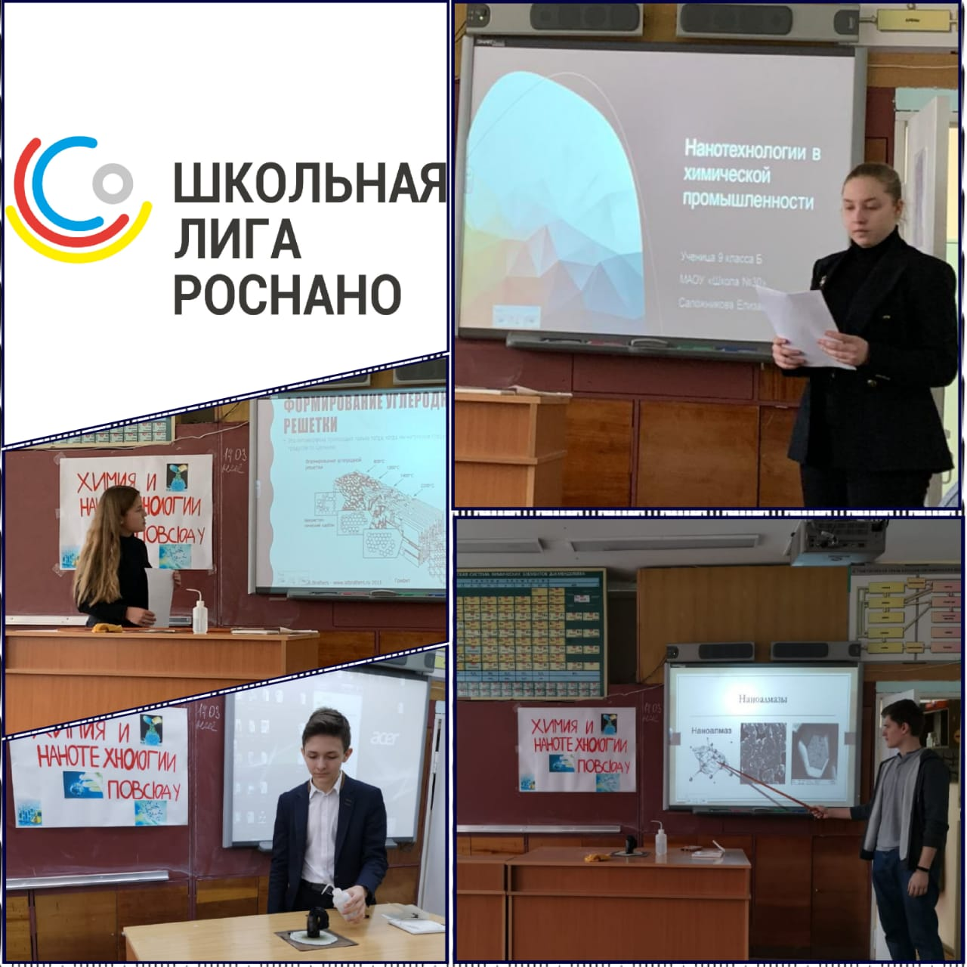
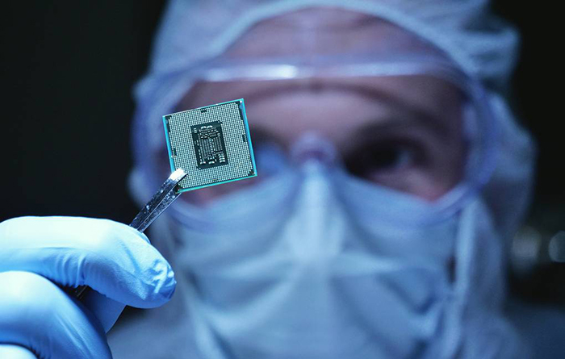
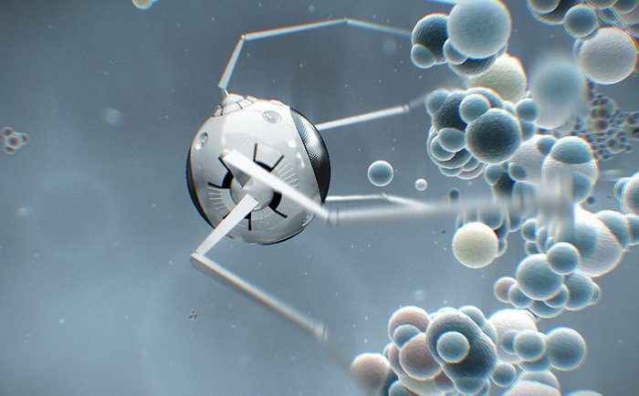
18 марта конференция
«нанотехнологии
в химической
Промышленности»
9 классы

Slide 12
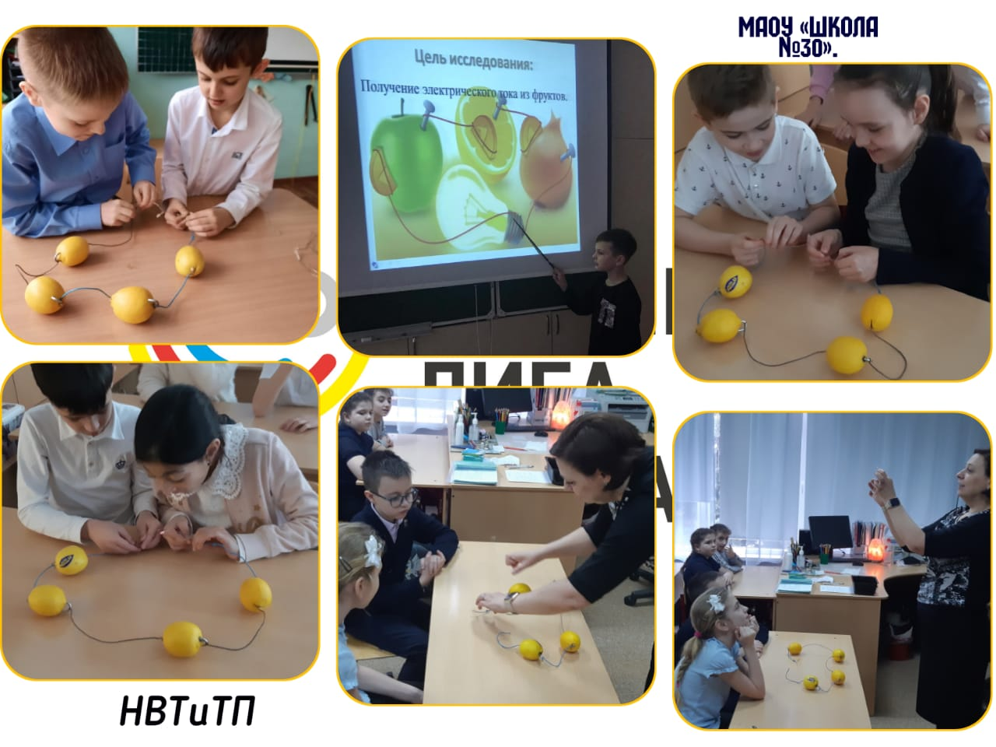
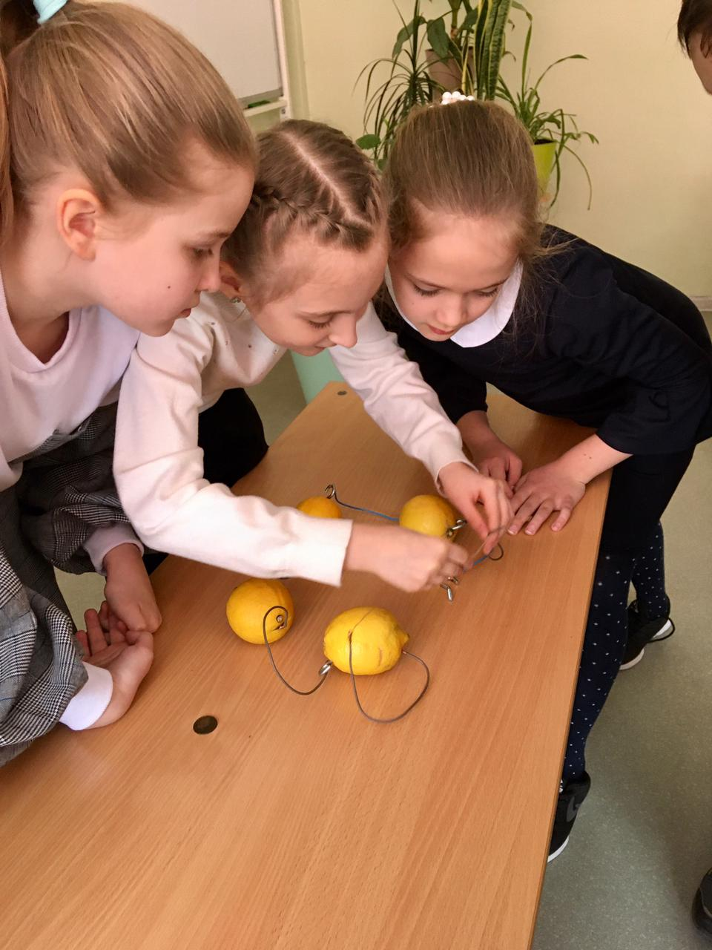
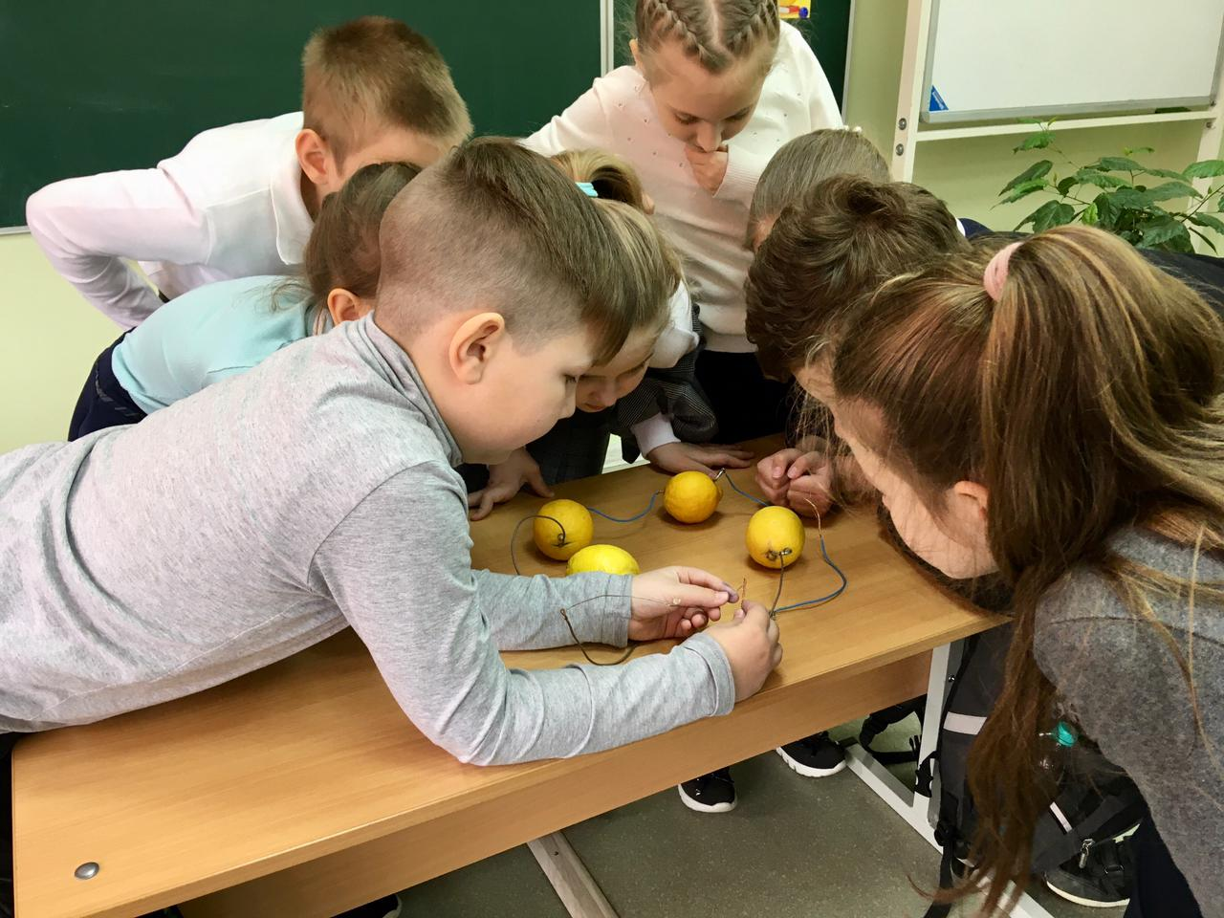
19 марта
«Фруктовые батарейки» моделирование электрических явлений
3-4 классы

Slide 13

19 марта
«Слово и космос» литературная гостиная
9 классы

Slide 14
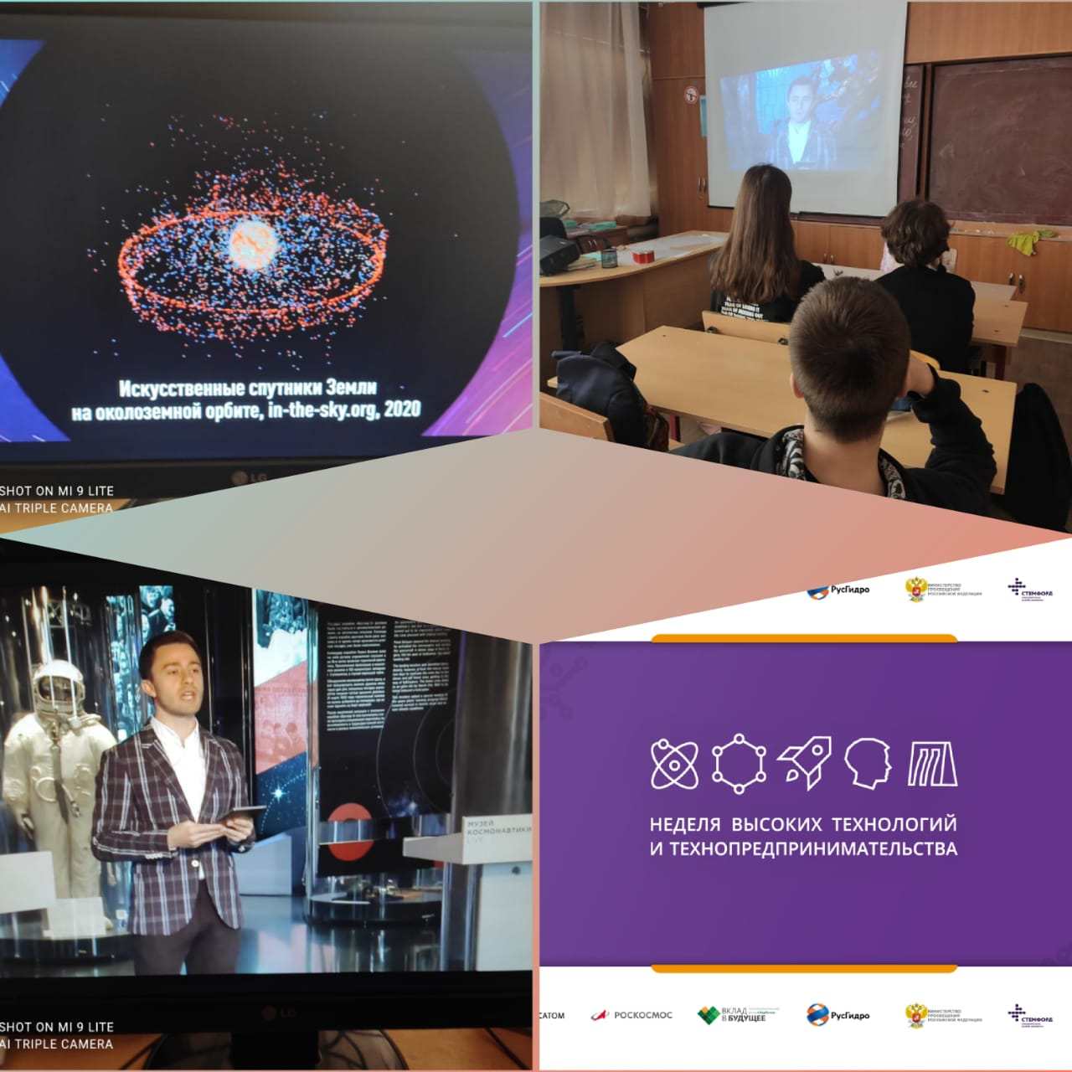
19 марта
«Земля - наш космический адрес» урок географии
8 классы

Slide 15
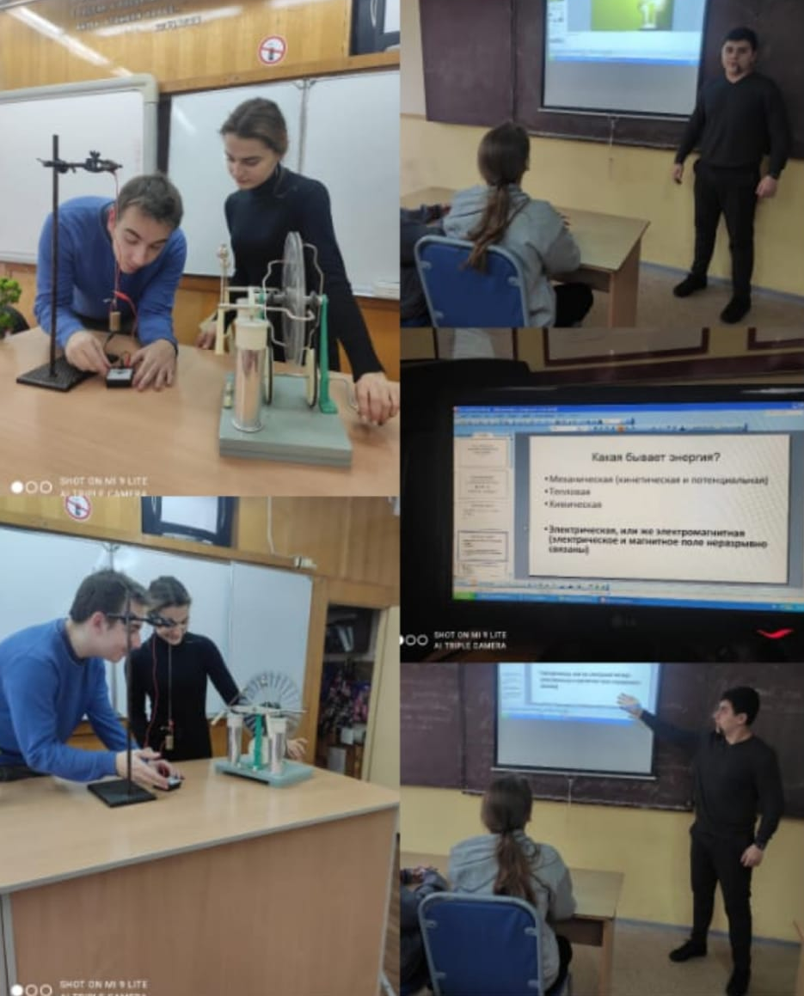
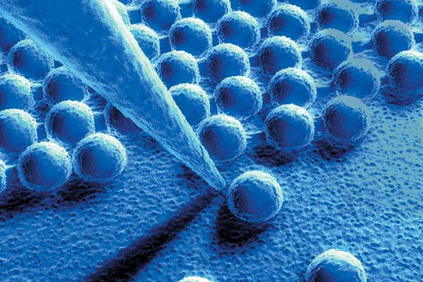
20 марта
«экстремальная энергия»
урок –
лабораторная
11 классы

Slide 16
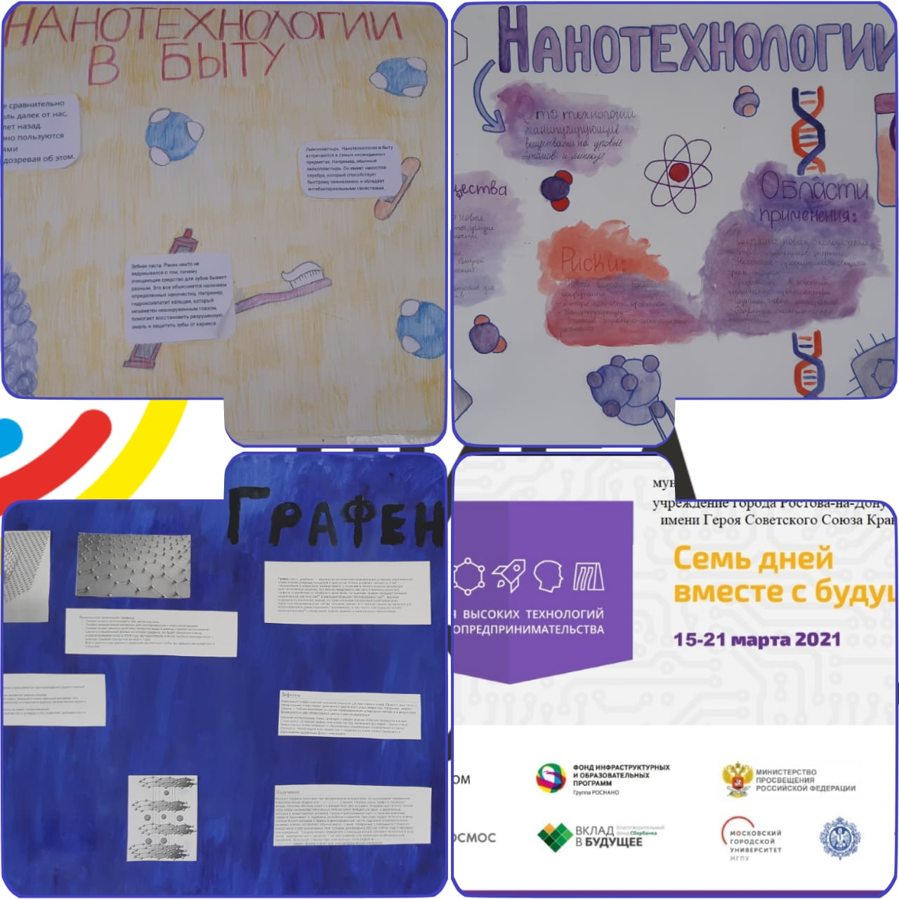
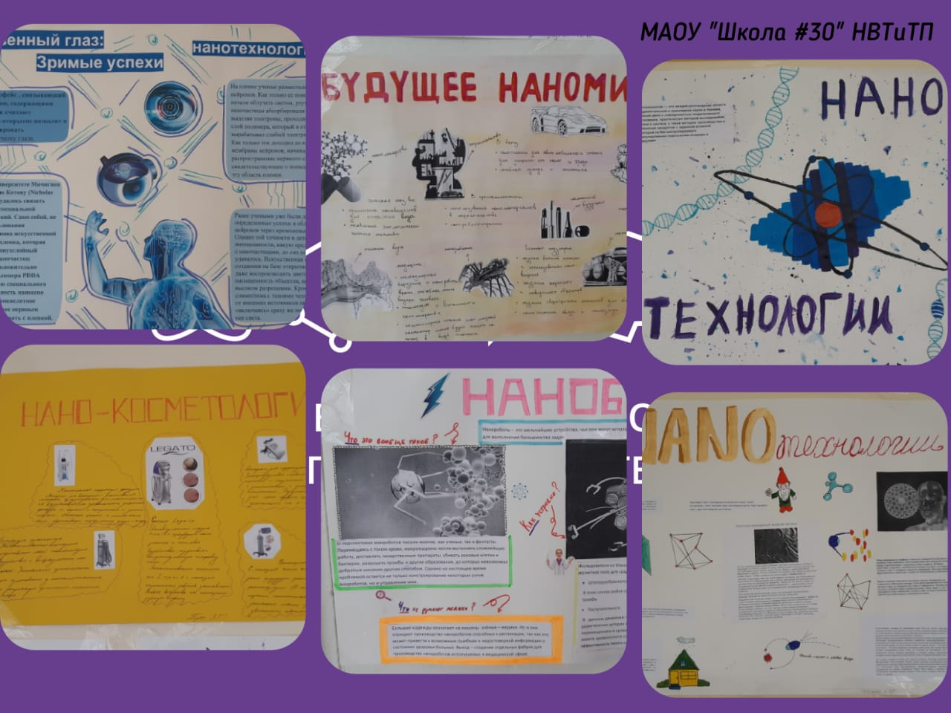
15-21 марта выставки плакатов, рисунков и поделок
1-11 классы

Slide 17
Спасибо
за внимание!
МАОУ «Школа №30»
Г.Ростов-на-Дону
2021г.

